Slide 1
Assign 2
Conditional

Slide 2
Requirements
★ 主角可透過左右下鍵按照格子移動，但不能離開畫面外。每按一次方向鍵移動一格，須準確對齊格子。
★ 土撥鼠碰到士兵後會回到地表初始位置，並扣一顆心。土撥鼠初始值為兩顆心。
★ 在地下隨機一層的隨機一格放上蔬菜，土撥鼠吃到蔬菜後蔬菜會消失，並加一顆心。
★★ 實作完整遊戲流程：開始畫面、遊戲中、失敗畫面，且每個畫面都能實際運作且在正確的時機顯示。（失敗條件：生命值為零）
★★ 實作開始畫面與失敗畫面的開始/重新開始按鈕功能，視滑鼠是否在按鈕上方適時切換按鈕圖片。
★★★ 土撥鼠可以流暢地移動至另一格，每次移動需要耗時 0.25 秒 (15 frames)，移動結束後須準確對齊格子。依照移動方向改變土撥鼠顯示的圖片，移動期間不能取消移動或更換方向。撞到敵人回到地表時，停止正在進行的移動並回到閒置狀態。

Slide 3
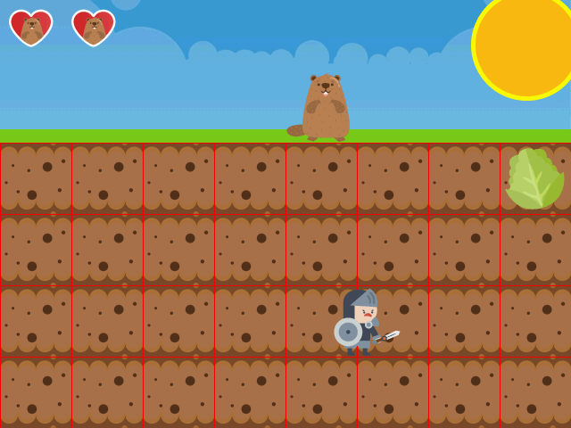
遊戲畫面
初始生命值為兩顆愛心
土撥鼠初始位置
為第五排土壤上方
土撥鼠、高麗菜、士兵大小皆為80 x 80
高麗菜的水平垂直位置
皆須對齊格子
士兵相關規則如同第一次作業
本次作業請移除機器人
（以後會再見到他！）
一格為 80 pixels

Slide 4


AABB碰撞
如果四個條件
A物的左側在B物右側的左方
A物的右側在B物左側的右方
A物的上側在B物下側的上方
A物的下側在B物上側的下方
同時符合，即代表兩物發生碰撞
士兵的下側
不在土撥鼠上側的下方
=沒有碰撞
士兵的右側不在土撥鼠左側的右方
=沒有碰撞

Slide 5
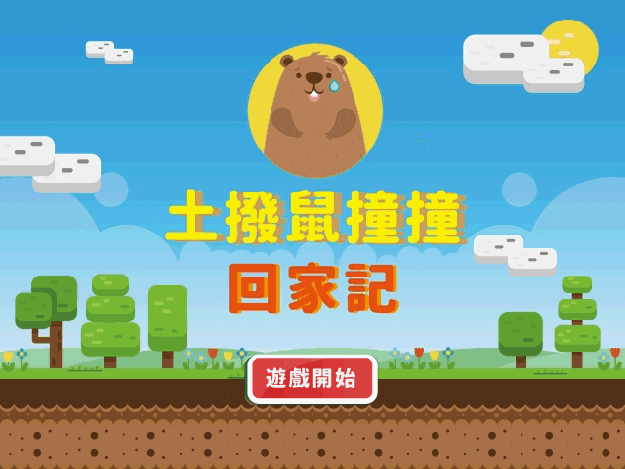
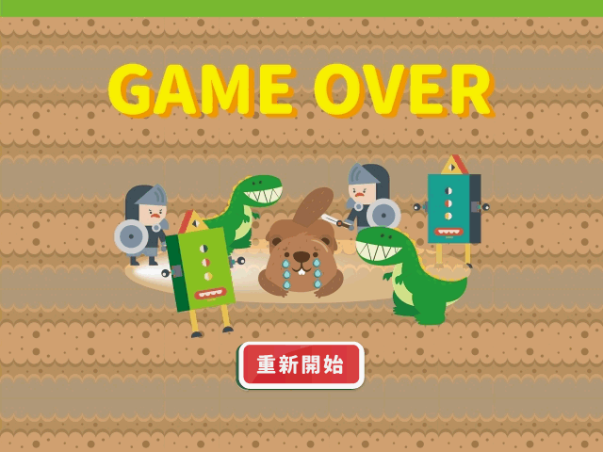
遊戲流程
點選遊戲開始
生命值歸零
點選重新開始
將生命值復原、土撥鼠回到初始位置
士兵重新隨機一層
高麗菜重新隨機一格/層

Slide 6


開始/重新開始按鈕
滑鼠不在按鈕上方
滑鼠在按鈕上方
startNormal.png
restartNormal.png
startHovered.png
restartHovered.png

Slide 7

開始/重新開始按鈕
開始與重新開始按鈕規格相同
144px
360px
60px
248px

Slide 8



移動狀態顯示圖片
閒置狀態（站著不動時）
向下移動
groundhogIdle.png
groundhogDown.png
向左移動
向右移動
groundhogLeft.png
groundhogRight.png

Slide 9
流暢移動
閒置狀態
向右移動
到達新的格子
T = 0
T = 3
T = 6
T = 9
T = 12
T = 15
預設為每秒執行 60 次 draw() (即frameRate = 60)，
經歷 15 個畫面 (0.25s) 後抵達下一格。

Slide 10
Demo 影片
https://www.youtube.com/watch?v=fEw6_FPL5V8

